Slide 1

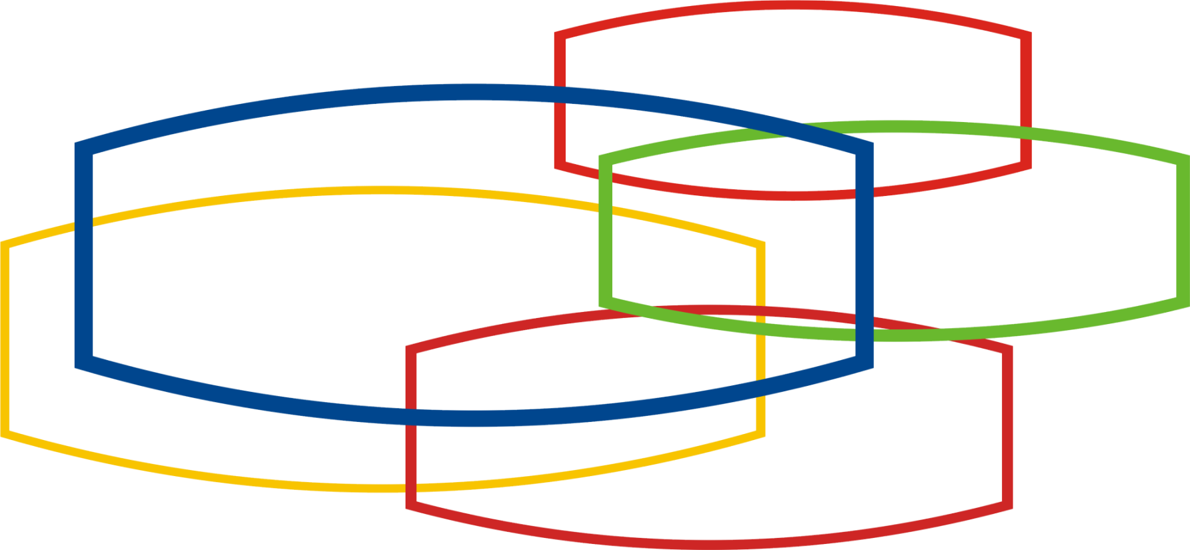
中文语法纠错任务的预训练和模型集成
刘旺旺
2022.10.29

Slide 2

目录
一、任务简介
二、方法
三、结果

Slide 3
一、任务简介

Slide 4
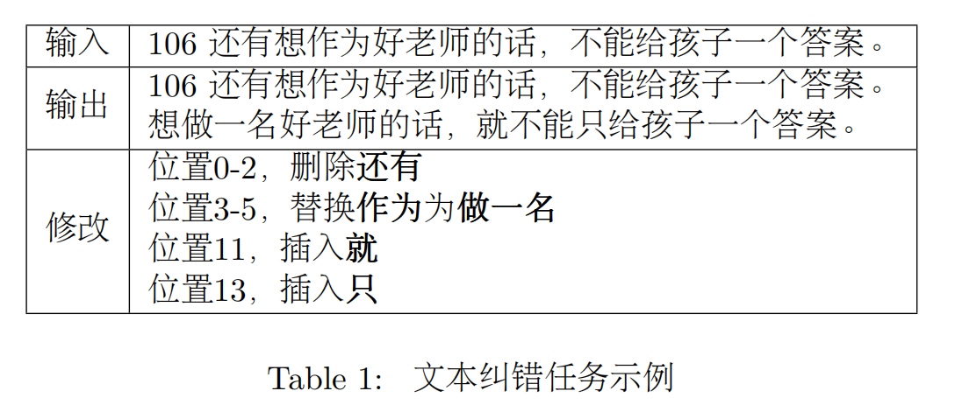
任务示例
针对汉语学习者所产生的文本错误进行检测并纠正。
测试集包含三个不同来源的文本，其蕴含的错误类型存在一定的差异。

Slide 5
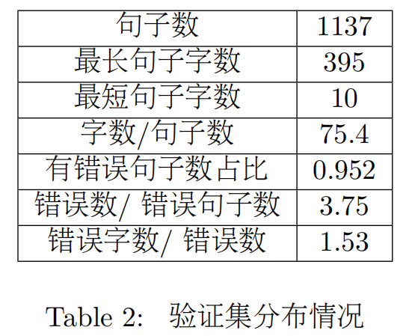
验证集分布
比赛分别给出了1137句验证集以及6000句测试集。数据来源于lang8，hsk与cged并进行了重新标注，给出多个参考修改。

Slide 6
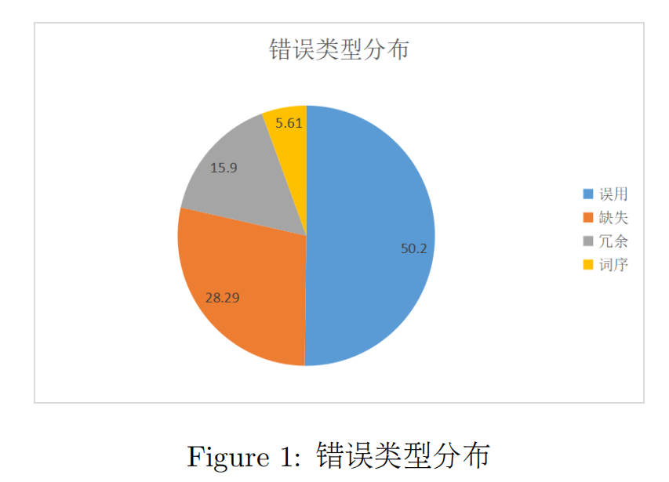
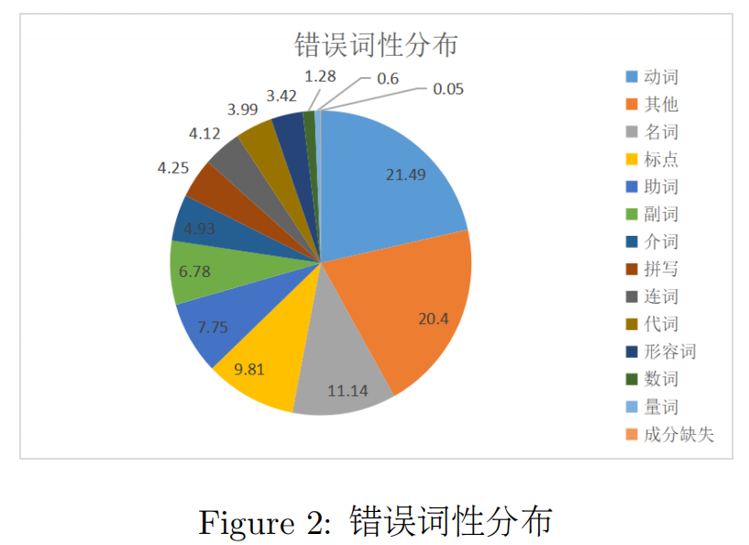
验证集分布

Slide 7
二、方法

Slide 8
处理流程
模型预训练
模型微调
模型集成
结果后处理

Slide 9
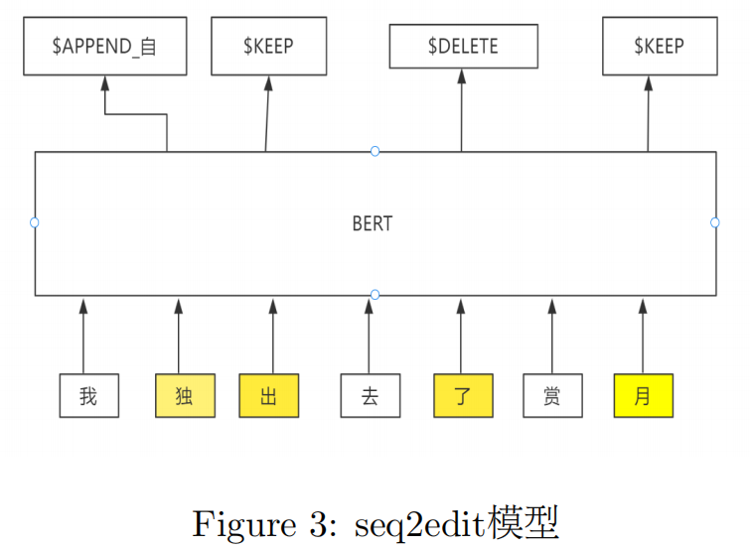
模型结构-seq2edit
以bert系列的预训练模型作为编码器，训练gector模型

Slide 10
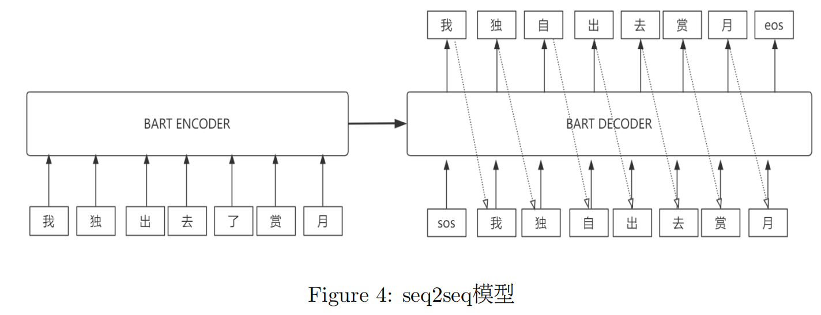
模型结构-seq2seq
基于BART预训练模型，将纠错任务看做翻译任务，输入为错误句子，输出为正确句子。

Slide 11
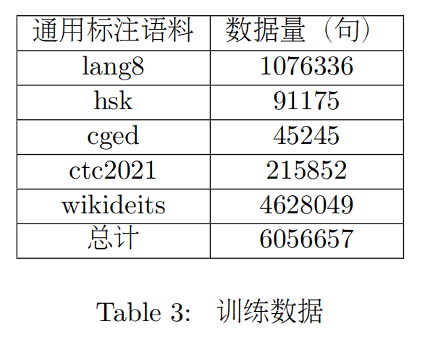
模型预训练-数据
使用了所有收集到的文本纠错数据，经过去重处理，并且仅仅包含有错误句子对，也严格按照比赛要求进行剔除处理，各数据集统计如下：
Notes:
构造数据的方法多种多样，难以评判谁的方法比较好

Slide 12
模型微调-数据
在预训练模型的基础上，使用cged+hsk数据进行微调，并且cged重采样两份，因为测试集数据中cged占比较多。
Notes:
构造数据的方法多种多样，难以评判谁的方法比较好

Slide 13
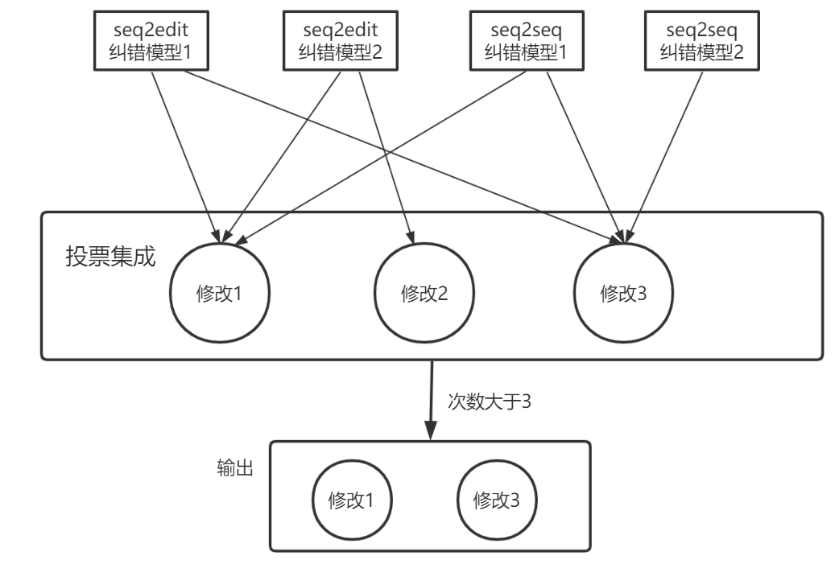
模型的集成
将多个seq2edit模型与多个seq2seq模型进行投票集成：
（1）对于某个句子，先使用ChERRANT，获得每个模型对应的修改。
（2）统计每个修改的次数，若超过模型总数的一半，则保留该修改，反之，则忽略。
使用ChERRANT获得修改，可以是字级别，也可以是词级别

Slide 14
结果后处理
增加拼写纠错后处理，并通过统计语言模型来判断是否保留某个字符的拼写纠正结果。

Slide 15
三、结果

Slide 16
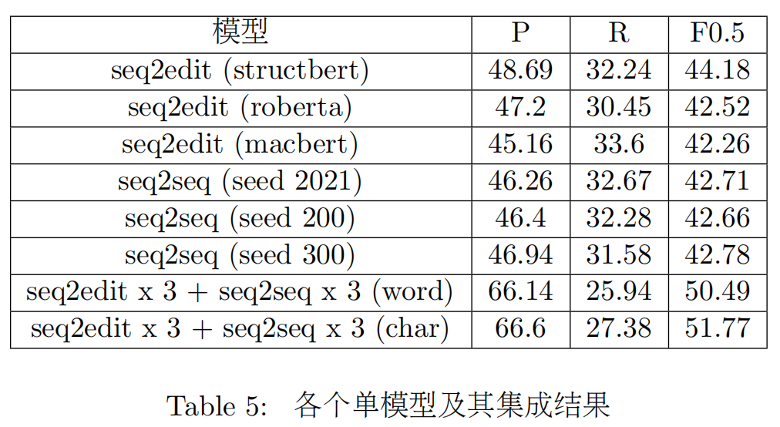
单模型与集成模型验证集结果
1. seq2edit模型在验证集上的效果：structbert > roberta >macbert.
2. seq2seq模型的结果比roberta，macbert略好。
3. 集成模型的P值大大提高，R值略有下降。基于字的集成模型比基于词的结果更好。
Notes:
Inf.tweaks 是推理阶段两个超参数的调整，并不能带来集成模型的提升

Slide 17
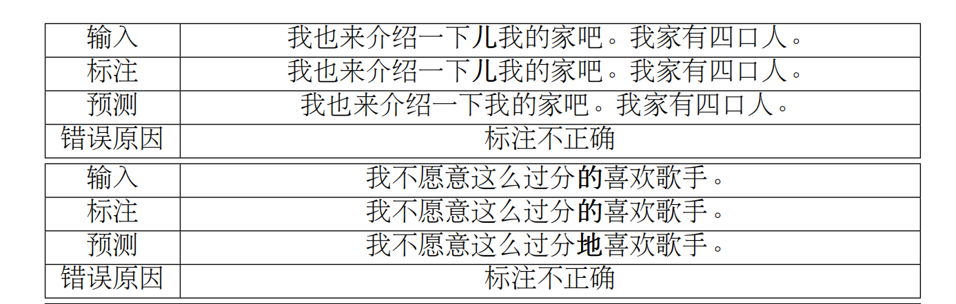
错误样例分析
1.标注不正确
Notes:
Inf.tweaks 是推理阶段两个超参数的调整，并不能带来集成模型的提升

Slide 18
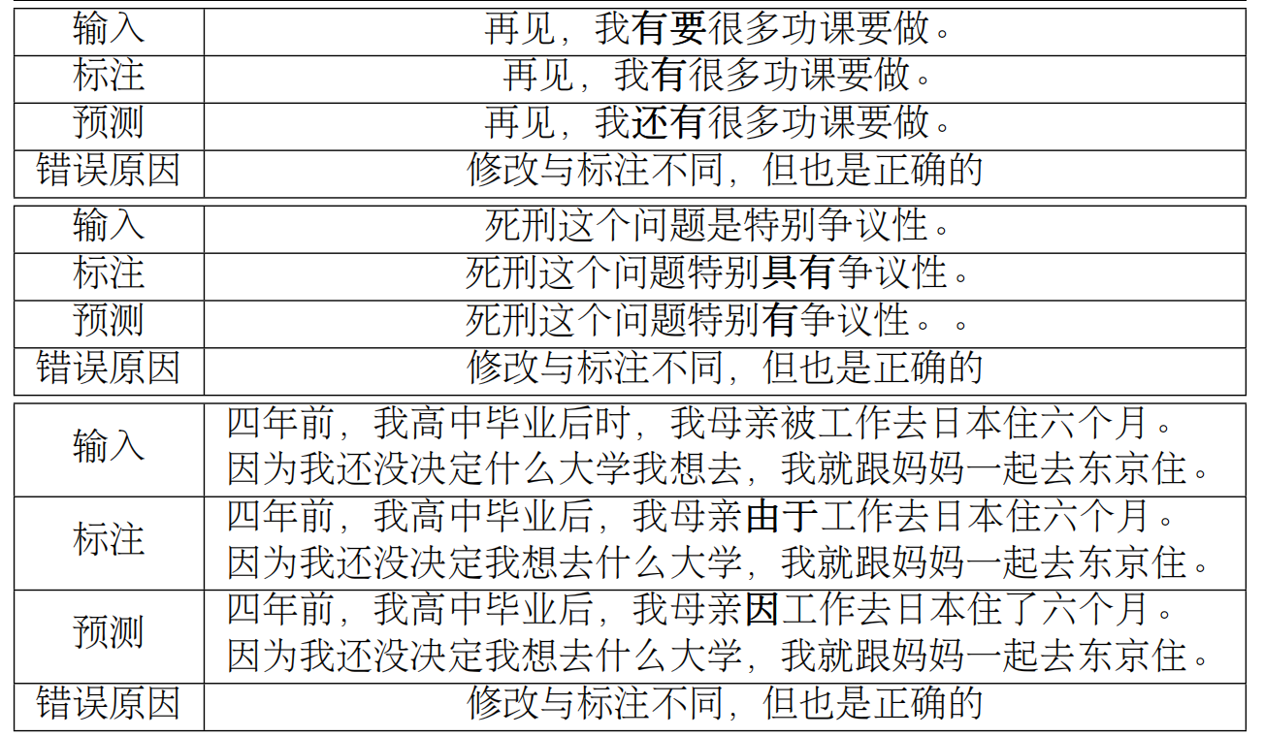
错误样例分析
2.修改与标注不同，但也是正确的
Notes:
Inf.tweaks 是推理阶段两个超参数的调整，并不能带来集成模型的提升

Slide 19
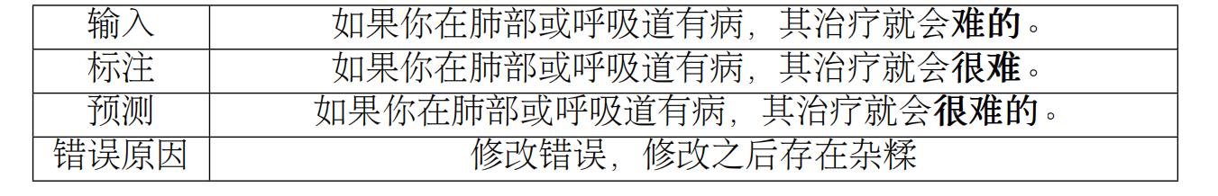
错误样例分析
3.模型修改错误
除此之外，还存在长难句修改不好，缺失内容太多修改不好，连续错误修改不好，拼写错误修改不好等问题。
Notes:
Inf.tweaks 是推理阶段两个超参数的调整，并不能带来集成模型的提升

Slide 20
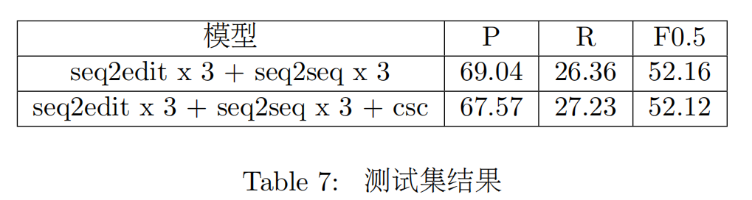
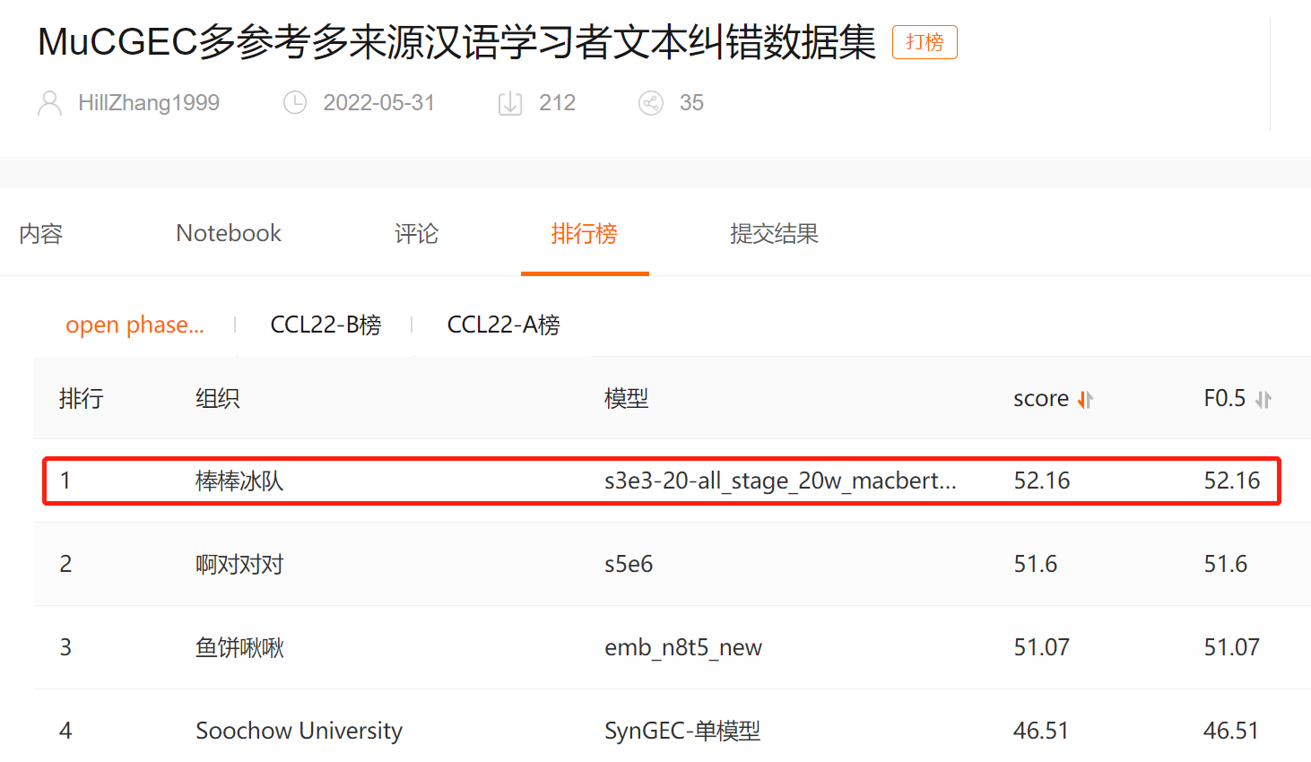
最终测试集的结果

Slide 21
Q&A

